Slide 1
2.5.2 离散型随机变量的方差
和标准差

Slide 2
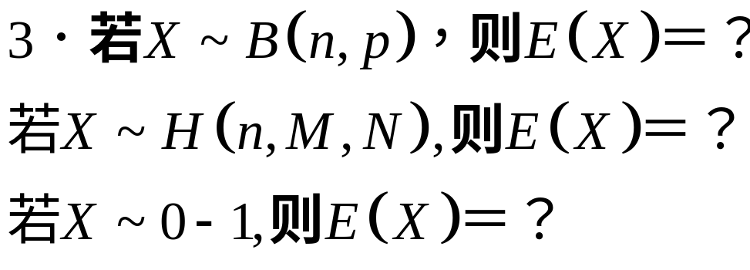
复习：
1.如何求离散型随机变量的数学期望？

Slide 3
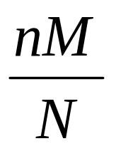
一、复习
离散型随机变量X的均值或数学期望E(X)=X₁p₁+x₂p₂+…+x_{n}p_{n}
X~H(n,M,N)
则E(X)=
若X～B(n，p)，
则E(X)=np
若X～两点分布，
则E（X）=p

Slide 4
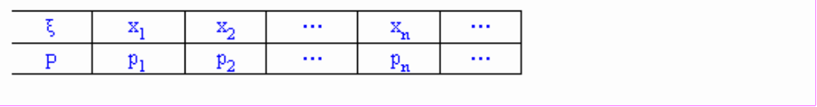
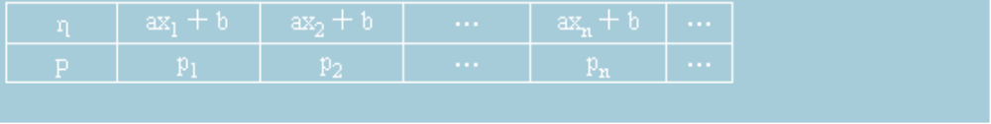
一般地，若离散型随机变量ξ的概率分布为
Eξ＝x₁p₁＋x₂p₂＋…＋x_{n}p_{n}
设η＝aξ＋b，其中a，b为常数，则η也是随机变量．
因为P(η＝ax_{i}＋b)＝P(ξ＝x_{i})，i＝1，2，3，…
所以，η的分布列为
于是 Eη＝(ax₁＋b)p₁＋(ax₂＋b)p₂＋…＋(ax_{n}＋b)p_{n}
＝a(x₁p₁＋x₂p₂＋…＋x_{n}p_{n})＋b(p₁＋p₂＋…+p_{n})
＝aEξ＋b．
即 E(aξ＋b)＝aEξ＋b．
大

Slide 5
问题:
甲乙两厂生产同一种产品,在相同的条件下,他们生产100件产品所处的不合格品数分别用X₁,X₂表示,X₁,X₂的概率分布如下:
X1 | 0 | 1 | 2 | 3
pk | 0.6 | 0.2 | 0.1 | 0.1
X2 | 0 | 1 | 2 | 3
pk | 0.5 | 0.3 | 0.2 | 0
如何比较甲乙两个工人的技术谁好？

Slide 6
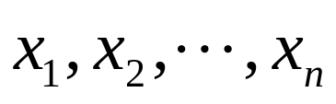

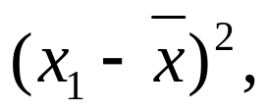
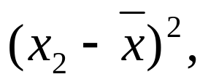
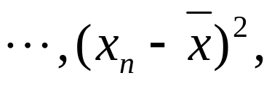
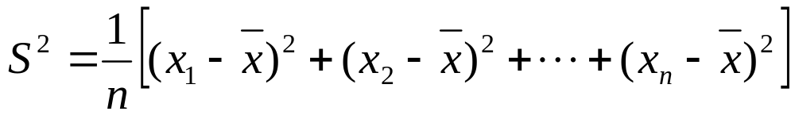
方差
设在一组数据 中，各数据与它们的平均数 的
差的 平方分别是 那么
叫做这组数据的方差
方差说明了这组数据的波动情况
我们知道，当样本平均值相差不大时，可以利用样本方差考察样本数据与样本平均值的偏离程度。能否用类似于样本方差的量来刻画随机变量的波动程度呢？

Slide 7
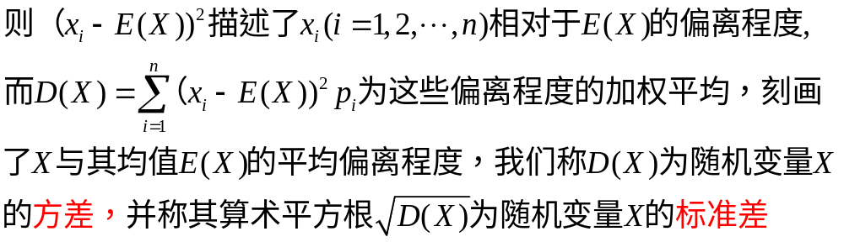
离散型随机变量的方差与标准差
一般地，若离散型随机变量X的概率分布如下表
X | Ｘ₁ | Ｘ₂ | … | Ｘ_{n}
Ｐ | Ｐ₁ | Ｐ₂ | … | Ｐ_{n}
（1）Ｐｉ≥0，ｉ＝1，2，
（2）Ｐ₁+Ｐ₂+……P_{n}＝1

Slide 8
离散型随机变量的方差与标准差
随机变量的方差与标准差都反映了随机变量的取值偏离于均值的平均程度。方差或标准差越小，随机变量偏离于均值的平均程度就越小。标准差与随机变量的单位一致

Slide 9
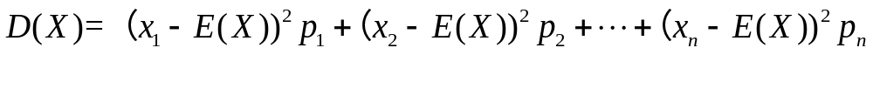
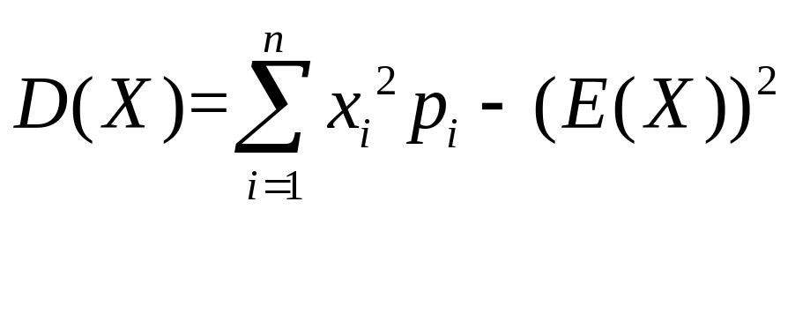
方差的计算公式
即：D（ξ）=Eξ²-(Eξ)²

Slide 10
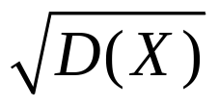
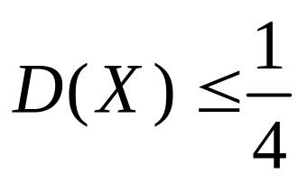
例1：若随机变量X的分布列如下表，求方差D（X）和标准差
X | 0 | 1
P | 1-P | P
若X～两点分布，
则E（X）=p，D（X）=P(1-P)

Slide 11
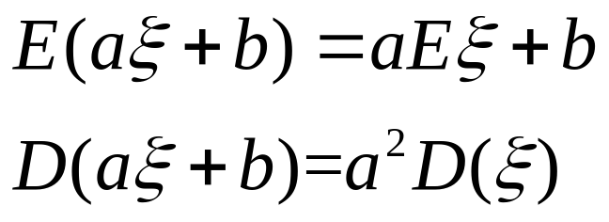
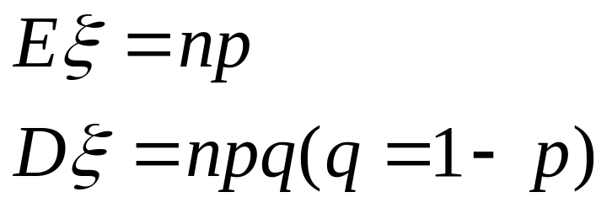
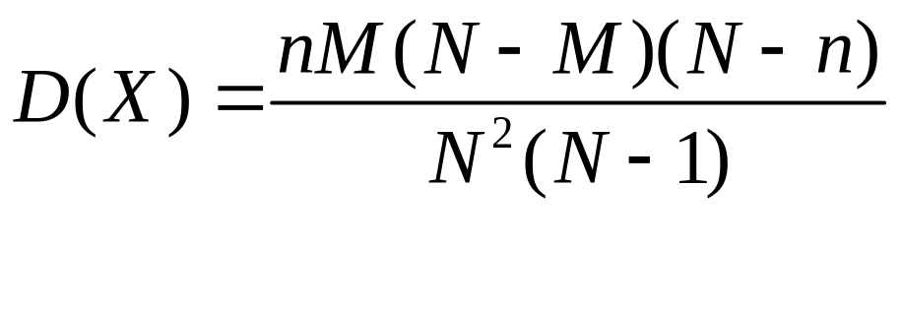
容易证明两个公式
（1）
（2）如果， 那么
ξ～B(n，p)，
（3）如果
X~H(n,M,N)
则E(X)=

Slide 12

例1: 1.已知随机变量的分布列为
(1)求Eξ,D(ξ) (2)若η=2 ξ +1,求Eη,D(η)
ξ | 1 | 2 | 3
P | 0.2 | 0.3 | 0.5
2.某篮球运动员投篮的命中率是 ,在某次投篮
比赛中,共投篮3次,若投中一次得5分 ,不中得0分
且组委会规定,每位运动员以10分为基础,
求他得分的期望及方差,标准差

Slide 13
例2:(1)设随机变量ξ的数学期望Eξ=2,方差D(ξ)=4,求Eξ²
^{(2)若X}～^{B(n,p),E(X)=6,D(X)=3,P(X=1)的值}
小结:D（ξ）=Eξ²-(Eξ)²

Slide 14



方差和标准差的应用
例3：甲，乙两名射手在同一条件下进行射击，分布列如下表
射手甲
射手乙
击中环数 | 8 | 9 | 10
概率 | 0.2 | 0.6 | 0.2
击中环数 | 8 | 9 | 10
概率 | 0.4 | 0.2 | 0.4
用击中环数的期望与方差分析比较两名射手的射击水平
小结:实际问题中,常常在Eξ₁=Eξ₂时比较D(ξ₁)<D(ξ₂)说明ξ₁的稳定性比ξ₂好

Slide 15


例4．有A、B两种钢筋，从中取等量样品检查它们的抗拉强度，指标如下表：
 | 110 | 120 | 125 | 130 | 135 |  | 100 | 115 | 125 | 130 | 145
P | 0.1 | 0.2 | 0.4 | 0.1 | 0.2 | p | 0.1 | 0.2 | 0.4 | 0.1 | 0.2
其中
分别表示A、B两种钢筋的抗拉强度。试比较A、B两种
钢筋哪一种质量好。
、

Slide 16
例5:一个口袋中放有若干个球,每个球上标有1至n中间的一个整数,设标有数k的球有k个,现从中任取一球,X为取的球上所标数字,求X的分布列,E(X),D(X)

Slide 17
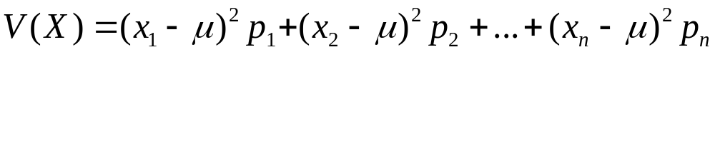
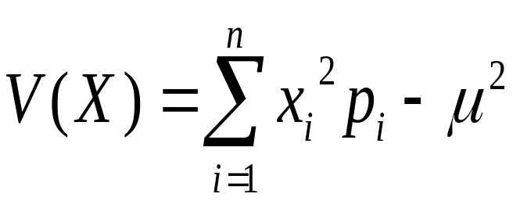
小结：
1。方差的计算公式
即：V（ξ）=Eξ²-(Eξ)²

Slide 18
小结：
1.方差的计算公式
即：D（ξ）=Eξ²-(Eξ)²

Slide 19
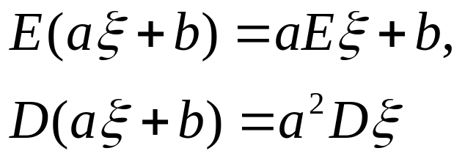
2。几种常见分布的方差与标准差的计算公式
（1）
（2）如果， 那么
ξ～B(n，p)，
（3）如果
X~H(n,M,N)
则E(X)=
3。方差标准差的实际应用

Slide 20
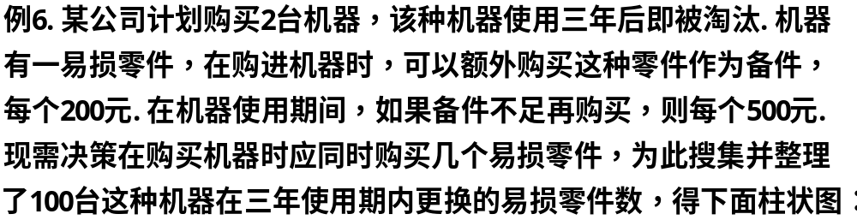
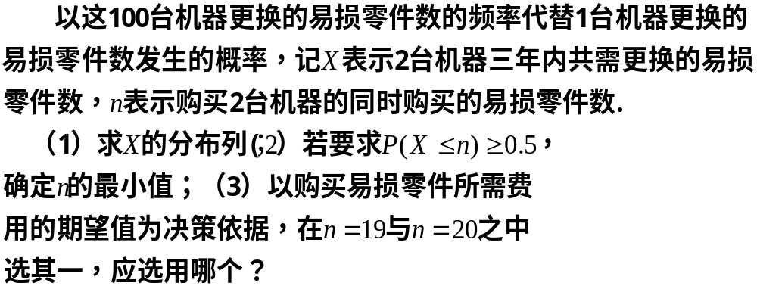
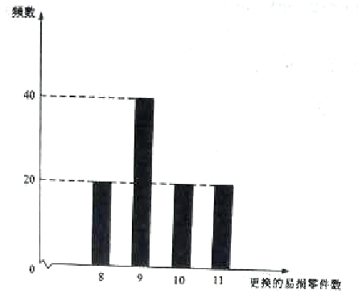

Slide 21
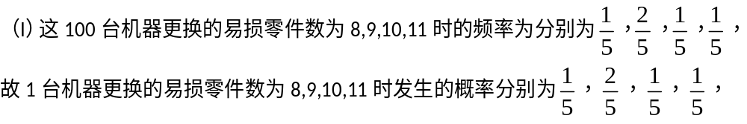
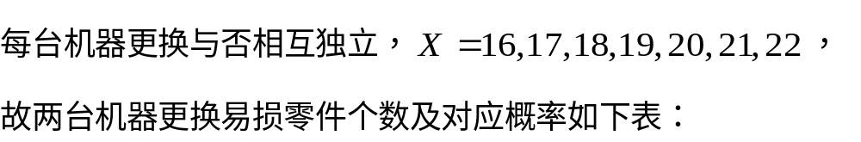
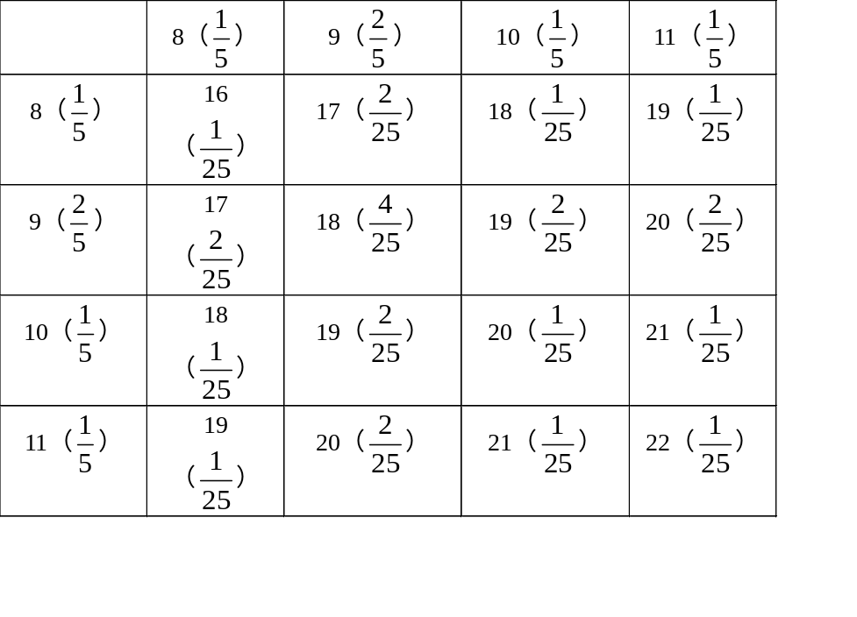

Slide 22
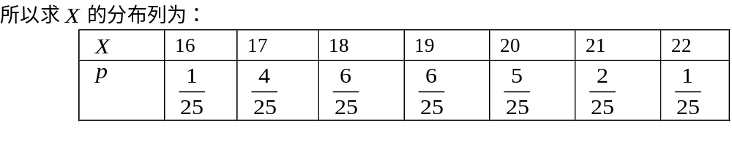
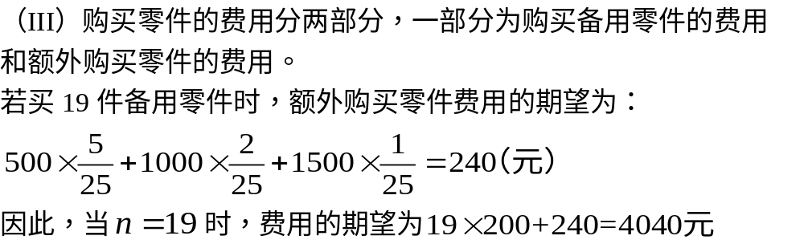
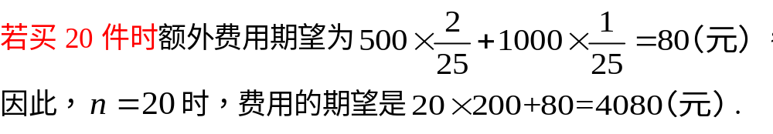


Slide 23
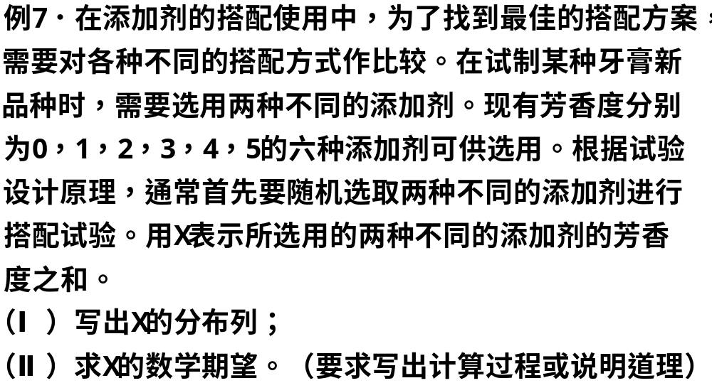


Slide 24
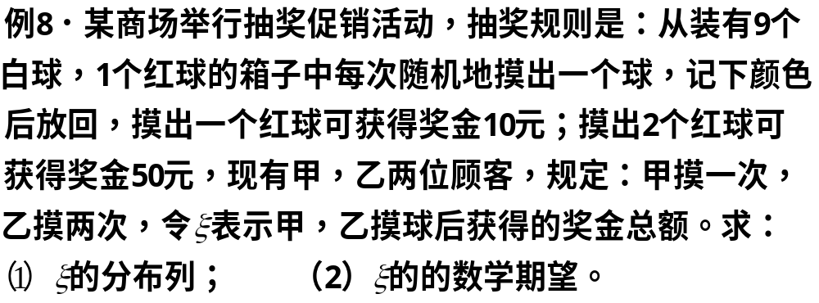

Slide 25

